Slide 1

求解电磁问题
时谐电磁场（电磁波）
电子科技大学

Slide 2
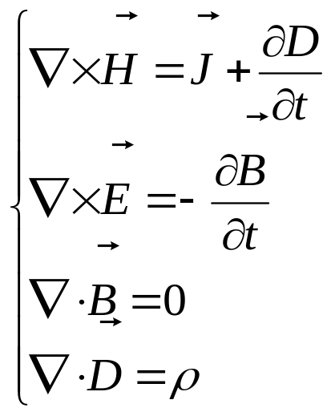
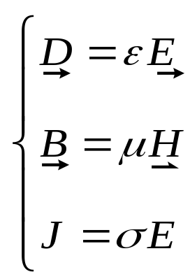
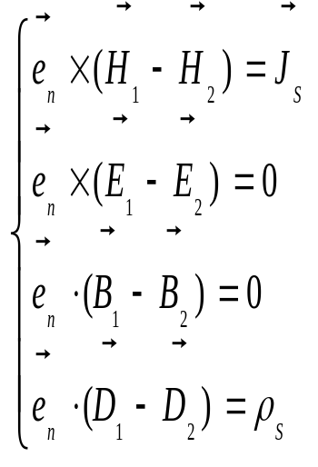



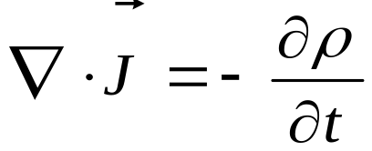
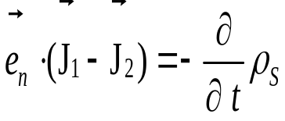

电磁规律与电磁问题求解的基础
电磁问题
因果律
因果律
要 求
Maxwell方程组
本构关系
边界条件
源
空间中
介质内
边界上

Slide 3

破解电磁场难点思想观与方法论
思想观：立足根本，化繁为简
数学分析
物理模型
基础能力：
一维标量函数的代数运算
最简模型：
无限大真空中的点源
难点问题
求解思路
实施方法
难点问题
求解思路
实施方法
引入坐标系；变矢量化为常矢量；引入辅助位
源分布多样
叠加原理
线性叠加
矢量问题
标量化
高维问题
一维化
对称性分析；引入复函数；分离变量
场环境多样
唯一性定理
等效性原理
繁简等效
算符方程
代数化
算符逆运算；高斯面上场量不变；安培环路上场量不变；有限差分等

Slide 4
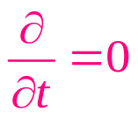
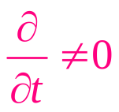


分类求解电磁问题
按时间变化情况
静态电磁场
电磁波

Slide 5
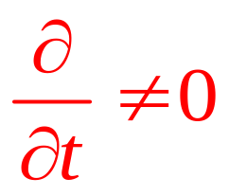

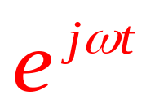
电磁波分析与求解
电磁波通论
讲授
内容
第4章
典型问题
专业
电波传播
微波技术
天 线
问题
无线传播
导行传输
源与辐射
课程
内容
空间中传播
结构中传输
向空间辐射
第5、6章
第7章
第8章

Slide 6

面对的问题？（特征分析）
分析方法？（针对性方法）
一般性物理问题？
典型问题的应用？
源
第四章 时变电磁场
4.1 波动方程
4.2 电磁场的位函数
4.3 电磁能量守恒定理
4.4 惟一性定理
4.5 时谐电磁场

Slide 7

问题与特征及其求解思路与方法
电磁问题
特 征
空间中
介质内
边界上
时变电场与磁场不独立
场的散度方程不独立
磁场无散
四维时空变化问题
求解思路与方法
电场与磁场需联立求解
对场旋度方程消元求解
引入辅助位求解
对高维的时空降维求解

Slide 8
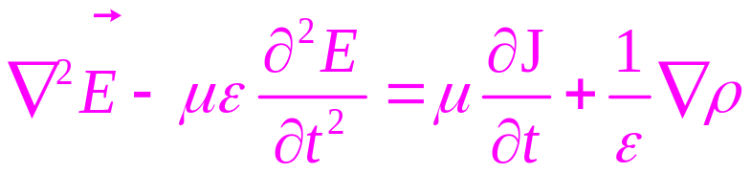
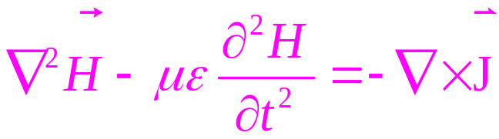
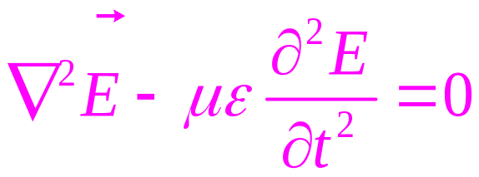
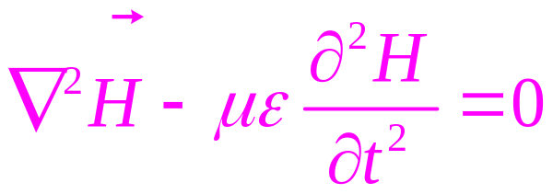
4.1 波动方程
（立足于场方程求解）
电场和磁场分别满足的方程
麦克斯韦方程组 波动方程:
消元
！
在实际中广泛涉及
无源区电磁波应用
如，无线通信等。
无源区的波动方程
！
重要结论：时变电磁场，随时空呈波动性变化

Slide 9
问题与特征及其求解思路与方法
电磁问题
特 征
空间中
介质内
边界上
时变电场与磁场不独立
场的散度方程不独立
磁场无散
四维时空变化问题
求解思路与方法
电场与磁场需联立求解
对场旋度方程消元求解
引入辅助位求解
对高维的时空降维求解

Slide 10
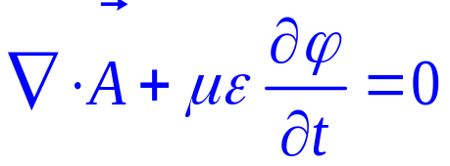
4.2 电磁场的位函数
（立足于辅助位求解）
洛仑兹规范：
特 点：
磁矢位与电位函数方程不耦合，并满足波动方程！
求解无源区问题与场方程复杂度相当，无优势！
有源区因果关联较场波动方程简单！
有源区问题求解较场方程有利！

Slide 11

电磁波求解方法总结
无耗均匀媒质空间的电磁波
1. 无源区问题求解（如电波传播、导行波问题：第5、6、7章）
以场矢量波动方程求解为宜
2. 有源区问题求解（如天线辐射问题：第8章）
以磁矢位波动方程求解为宜

Slide 12
问题与特征及其求解思路与方法
电磁问题
特 征
空间中
介质内
边界上
时变电场与磁场不独立
场的散度方程不独立
磁场无散
四维时空变化问题
求解思路与方法
电场与磁场需联立求解
对场旋度方程消元求解
引入辅助位求解
对高维的时空降维求解

Slide 13

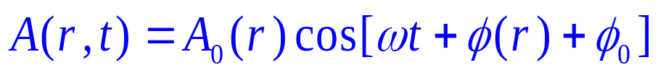





4.3 时谐电磁波
（最基本的时间变化关系）
一、时谐量认识
1、 时谐量的概念
物理量随时间按正弦规律变化，即：
或，
振幅：
相位：
时间相位：
空间相位：
初始相位：
时谐量的四要素：振幅、时间相位、空间相位、初相

Slide 14




一、时谐量认识
2、 时谐量特点
任意时变量可通过不同频率时谐量的线性组合得到！
方法：傅里叶变换
可分离时空变化，而实现降维求解！
方法：在复数空间通过复数量表达
瞬时量：
复数量： （时谐量三要素包含其中）
时间因子：
复数表达优点：原四维时空问题化为三维复空间问题

Slide 15

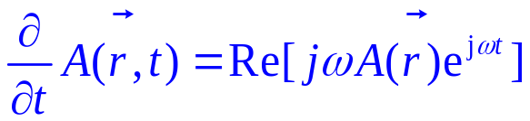
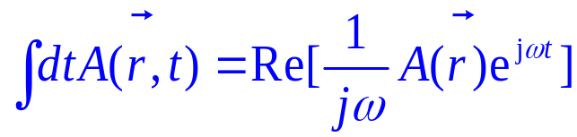
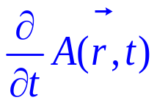
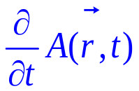
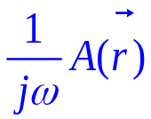


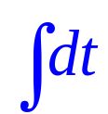


复数量时变分析的运算优势
时间求导
时间积分
时谐量复数表达的有利点
四维时空问题化为三维复空间问题
时间的微/积分运算化为代数运算

Slide 16
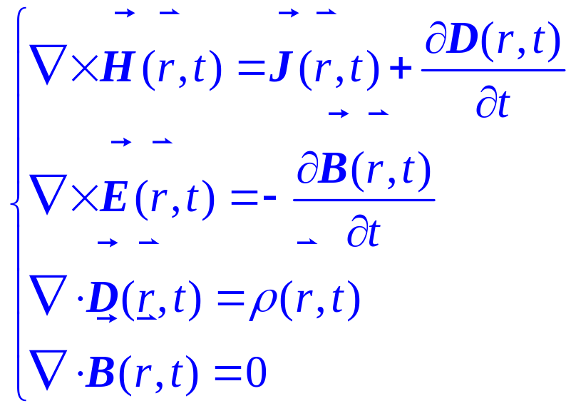
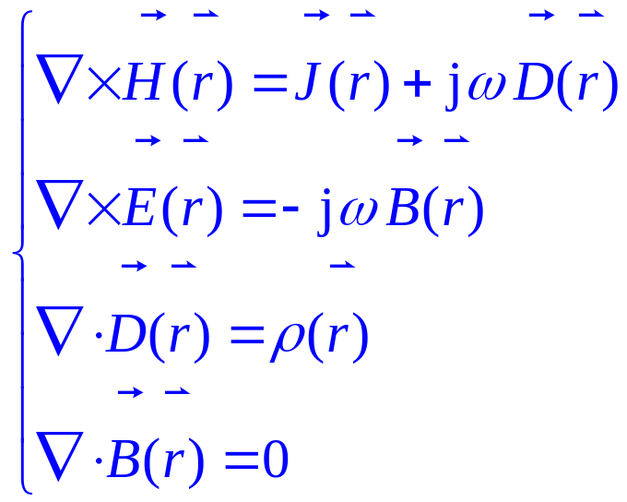
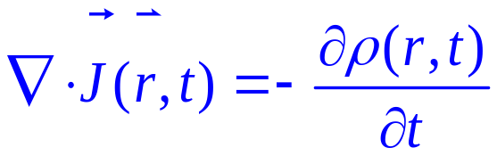
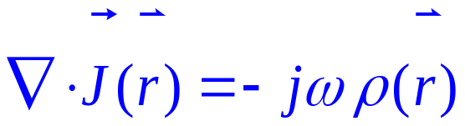

二、 时谐问题复数表达应用
1、 时谐问题的复矢量Maxwell方程
时谐瞬时方程向复数方程的转换
将时间导数用 替换;
方程的形式不变
物理量内涵变为复数量（包含时谐瞬时量的三要素）

Slide 17
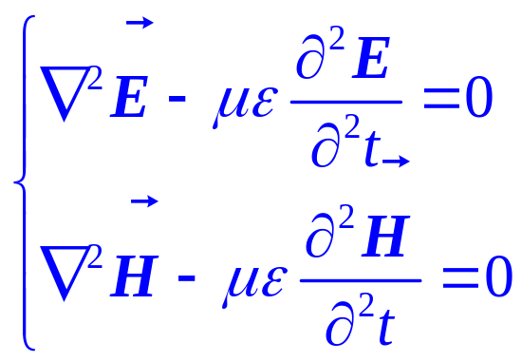
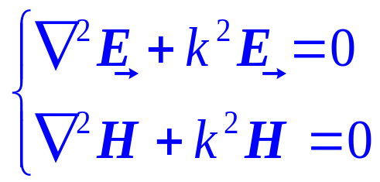
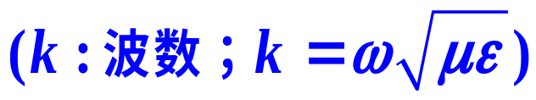
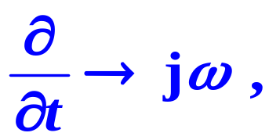
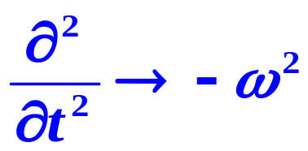
二、 时谐问题复数表达应用
2、 无源区波动方程的复数表示──亥姆霍兹方程
瞬时量方程
复矢量方程

Slide 18
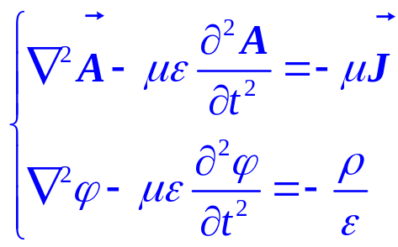
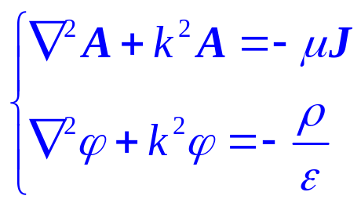
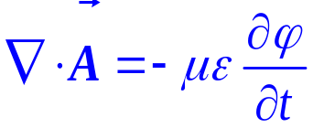
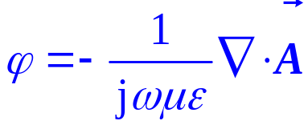


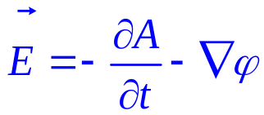
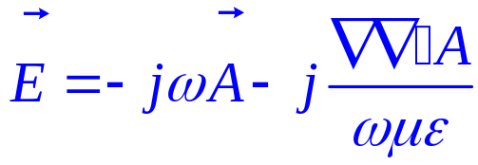
二、 时谐问题复数表达应用
3、 有源区辅助位方程的复数表示
瞬时量方程
复矢量方程
洛仑兹条件
通过位函数求场

Slide 19
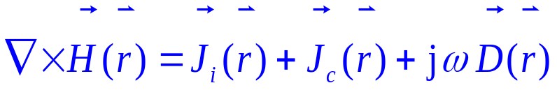
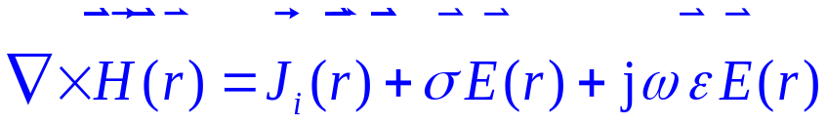
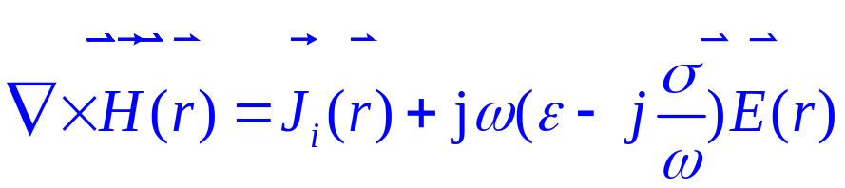
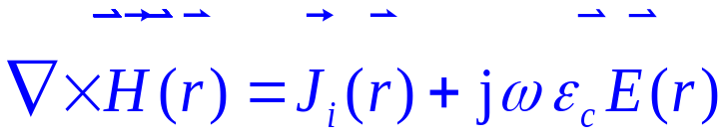




二、 时谐问题复数表达应用
4、 有耗导电媒质的场方程与介电常数复数表示（复介电常数）
复介电常数：
重要结论：
在理想介质问题中，将方程中 换为 ，则可得有耗媒质中的相应方程
在时谐电磁问题中引入 ，可统一表达和反映媒质极化效应与传导效应

Slide 20
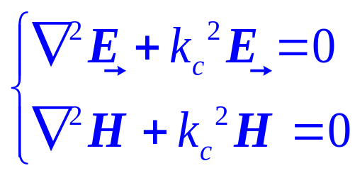
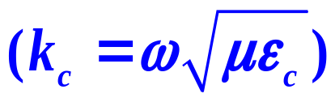
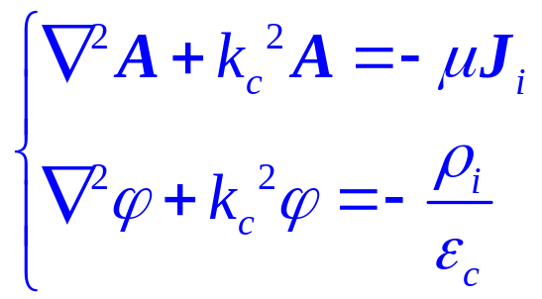
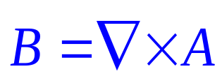
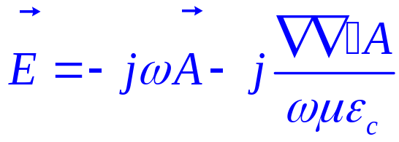
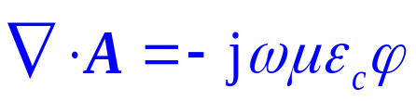
二、 时谐问题复数表达应用
5、 有耗媒质中波动方程的复数表示
无源区
有源区
洛仑兹条件：

Slide 21


三、 时谐场问题中的媒质损耗
1、 媒质损耗的机理与基本概念
媒质在时变电磁场作用下，一般会产生三种类型的能量损耗，分别为极化损耗、欧姆损耗（传导损耗）、磁损（磁化损耗）。
极化损耗：时变电场使得介质中的束缚电荷反复位移而碰撞，产生热耗能；
极化损耗也叫介质损耗。静态电场问题不存在介质损耗。
欧姆损耗：导电媒质中的自由电子在电场作用下运动而碰撞，产生热耗能；
在电路中欧姆损耗表现为电阻；电导率可反应其损耗特性。导电媒质在静
态电场和时变电场作用下，均会产生欧姆损耗。
磁化损耗：介质中分子电流的电荷在时变磁场作用下反复位移而碰撞，产生热耗能。
磁化损耗简称磁损，静态磁场作用下不会出现磁损。
对于时谐场（时谐电磁波）而言，可用复介电常数统一表达介质的极化效应和传导效应，而反应传导效应产生传导损耗的特性，电导率（如前所知），体现于复介电常数的虚部。由此可知，反应介质损耗的材料特性也应可通过复介电常数虚部加以表达。为了区分其与传导损耗的不同，可用参数 来表示。类似地，介质的磁损特性也可用磁导率虚部 来表达。
介质材料的损耗，均会对其中的电磁波产生衰减作用。因此，对于时谐电磁波问题，介电常数/磁导率具有虚部的介质也叫损耗介质。

Slide 22
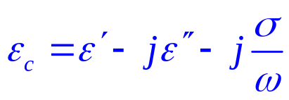

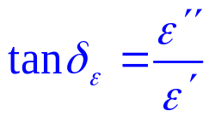
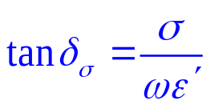
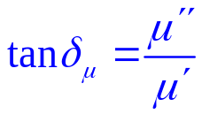



三、 时谐场问题中媒质的损耗
2、 媒质的损耗特性参量 损耗角正切
复介电常数的一般表达 复磁导率的一般表达
媒质损耗特性表达:损耗角正切
极化损耗： ；传导损耗： ；磁化损耗：
恒定场问题中，没有极化损耗和磁化损耗；
低频问题的导电媒质中，介质损耗通常远小于欧姆损耗而可忽略；
高频（如毫米波）问题中，介质损耗的作用一般不可忽略；
传导损耗其损耗角正切的物理意义：媒质中传导电流与位移电流的幅值比。
据此可对导电媒质按传导能力大小分类：
良导体：
普通导电媒质：
弱导电媒质：

Slide 23






电磁波求解方法总结
问题
无耗均匀媒质空间
时变电磁波求解
无耗/有耗均匀媒质空间
时谐电磁波
无源区
（5、6、7章）
有源区
（8章）
实数瞬时量方程
问题:有耗媒质中的波动方程?
复数量方程；瞬时量与复数量的关系：
备注
引入 统一表达无耗/有耗电介质

Slide 24
求解时谐电磁问题
的复数表示应用体验

Slide 25
例4.5.1 将下列场矢量的瞬时值形式写为复数形式
（1）
（2）
解：（1）由于
所以，

Slide 26
（2）因为
所以，
故，

Slide 27
例4.5.2 已知电场强度复矢量
其中k_{z}和E_{xm}为实常数。写出电场强度的瞬时矢量
解

Slide 28
例题：已知正弦电磁场的电场瞬时值为
式中
试求：（1）电场的复矢量;（2）磁场的复矢量和瞬时值。
解：（1）因为
故，电场的复矢量为，

Slide 29
（2）由复数形式的麦克斯韦方程，得到磁场的复矢量
磁场强度瞬时值

Slide 30







求解电磁问题
时变电磁场（电磁波）
源
Apr. 22, 2020

Slide 31
问题与特征及其求解思路与方法
电磁问题
特 征
空间中
介质内
边界上
时变电场与磁场不独立
场的散度方程不独立
磁场无散
四维时空变化问题
求解思路与方法
电场与磁场需联立求解
对场旋度方程消元求解
引入辅助位求解
对高维的时空降维求解

Slide 32
4.4 电磁能量计算
4.4.1 瞬时功率/能量的计算
4.4.2 平均能量/功率密度及能流密度矢量的计算

Slide 33


4.4.1 瞬时功率/能量的计算
a) 计算瞬时Poyting矢量
b) 计算瞬时存储的电场能量密度
c) 计算瞬时功率密度消耗
求解时必须先求得运算中各场源量的瞬时量表达！

Slide 34

4.4.2 平均能量/功率密度及能流密度矢量的计算
时间函数的时间平均定义：
对于时间为T的周期函数

Slide 35


平均Poyting矢量（能流密度矢量 ）
求解时无需写出场源量的瞬时量表达式！
证明：

Slide 36


平均电场能量密度
求解时无需写出场源量的瞬时表达式！
证明：

Slide 37


平均磁场能量密度
求解时无需写出场源量的瞬时表达式！
证明：

Slide 38


平均焦耳损耗功率密度
求解时无需写出场源量的瞬时表达式！
证明：

Slide 39
时谐电磁问题
能量与功率计算体验

Slide 40
例4.5.4 已知无源的自由空间中，电磁场的电场强度复矢量为 ，其中k 和 E₀ 为常数。求：（1）磁场强度复矢量 ；（2）瞬时坡印廷矢量 ；（3）平均坡印廷矢量 。
解：（1）由 得
（2）电场和磁场的瞬时值为

Slide 41
瞬时坡印廷矢量为
（3）平均坡印廷矢量为
或直接积分，得

Slide 42






总 结
一、电磁波求解方法
问题
无耗均匀媒质空间
时变电磁波求解
无耗/有耗均匀媒质空间
时谐电磁波
无源区
（5、6、7章）
有源区
（8章）
实数瞬时量方程
复数量方程；瞬时量与复数量的关系：
备 注
引入 统一表达无耗/有耗电介质
电磁波；波动方程；辅助位（标量电位、矢量磁位）；库仑规范；洛仑兹规范；唯一性定理。
时谐量的复数表达；亥姆霍兹方程；复矢量麦克斯韦方程；复介电常数；损耗角正切；良导体；弱导电媒质；能量时间平均的复数计算方法。
知识点

Slide 43









总 结
二、电磁能量
玻印廷定理
微分形式
积分形式
玻印廷矢量(w/m²)
电磁储能(J/m³)
电场功耗(w/m³)
时谐场能量/功率的时间平均运算

Slide 44
感谢倾听！

